Slide 1
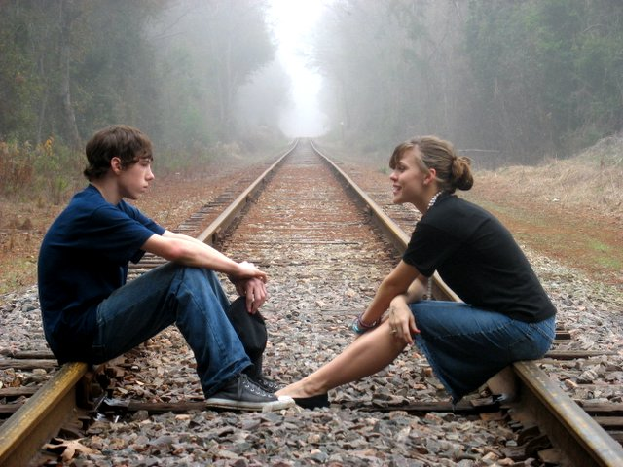

contra el consumo de Drogas.
“SUPER HEROES”
contra el consumo de Drogas.

Slide 2
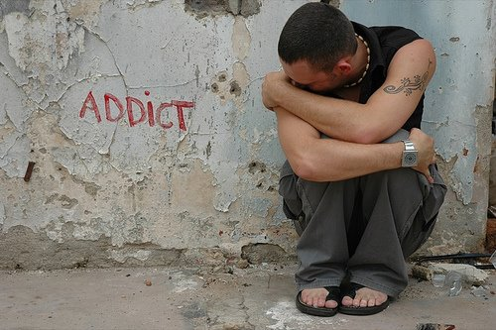
Actividad de Aprendizaje para décimo primer
grado de secundaria

Slide 3

Elaborada por:
Prof.
Marko A. Moscoso C.
realteacher17@gmail.com
markomoscoso17@hotmail.com
markomoscoso@educapanama.edu.pa

Slide 4

Objetivos:
Conoce las causas del consumo de drogas y los daños que provoca en el comportamiento social.
Crea conciencia en la erradicación de las drogas en nuestra sociedad.

Slide 5

Situación de aprendizaje

Slide 6
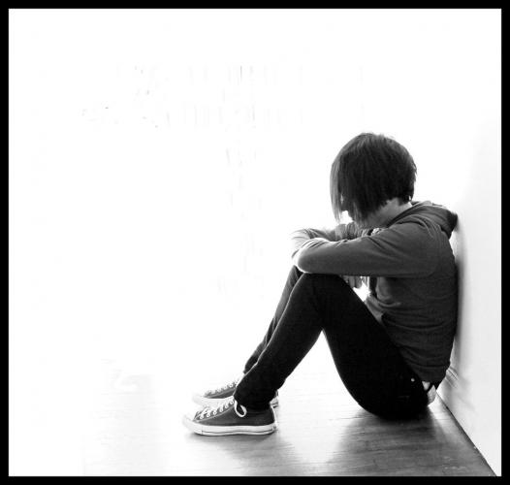
Mariana es una chica que asiste a la clase de 11 grado, quien por su aspecto desmejorado proyecta una vida de problemas dentro de su hogar. Todos en el aula la tienen apartada, nadie quiere interactuar con ella debido a que sus notas son deficientes y su estado de ánimo cambia constantemente.

Slide 7
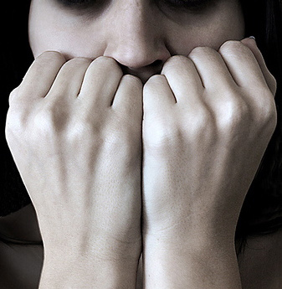
Poco se sabía de su origen hasta que su profesor consejero investigó acerca de su procedencia y se dio cuenta que su padre estaba preso en una cárcel por haber asesinado a su propio hermano que su madre era una mujer desempleada y alcohólica quien maltrataba a Mariana y a sus dos pequeños hermanos.

Slide 8
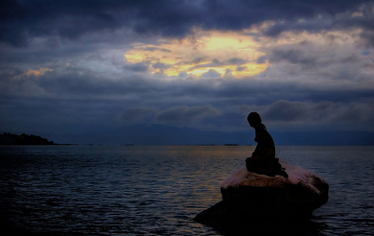
Todo esto se supo gracias a que el profesor logró entrevistarse con la trabajadora social quien llevaba el caso de esta desdichada familia. Además de eso el profesor también se enteró que Mariana consumía drogas y al parecer su situación económica la había llevado a cometer varios casos de hurto comprobados.

Slide 9
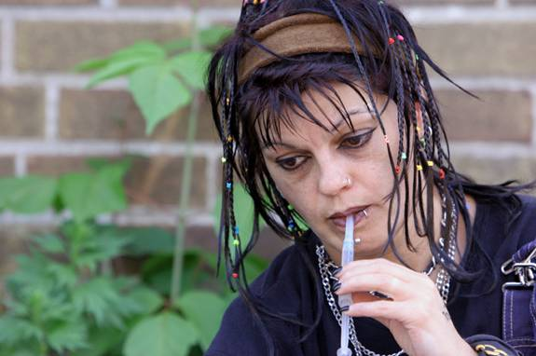
Pregunta generadora

Slide 10
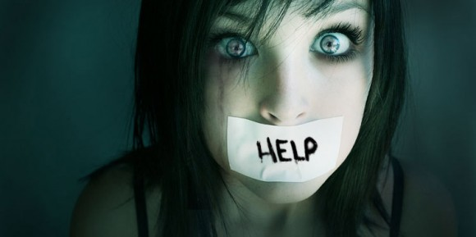
Si fueras compañero(a) de Mariana y conocieras los problemas que la indujeron a tomar el camino hacia las drogas, ¿que decisión tomarías con respecto a la ayuda que se le pueda brindar y cómo cambiaría tu forma de pensar respecto a aquellas personas que presentan situaciones similares a las de Mariana?

Slide 11
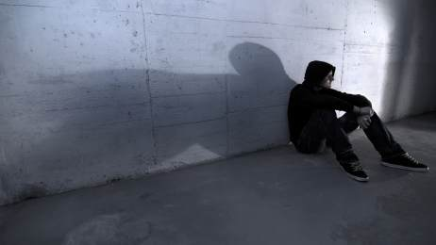
Actividades
Conoce algunos términos relacionados con el mundo de las drogas, problemas familiares y comportamiento social.
Trabaja en grupos de 5 y ponle un nombre a manera de ser SUPER HEROES en la investigación de las causas del consumo de drogas y los daños causados en la sociedad.
Investiga a través de la Web y por medio de situaciones reales la causa que llevan a una persona al consumo de drogas.
Baja videos de Youtube referente al tema e incorpóralos a las causas investigadas para elaborar una presentación en PowerPoint. Aquí hay algunos como referencia:
http://www.youtube.com/watch?v=_efSUJ5UQOY&feature=related
http://www.youtube.com/watch?v=RJIjWlLa8MU&feature=related
http://www.youtube.com/watch?v=cbxv7_7GoWQ&feature=related
http://www.youtube.com/watch?v=PgJFnH01gg&NR=1&feature=fvwp

Slide 12
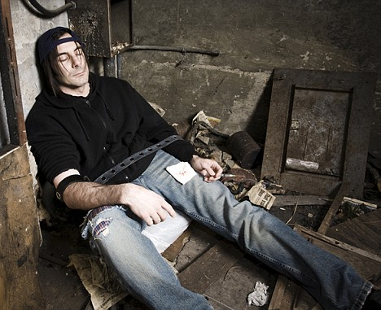
Producto principal

Slide 13
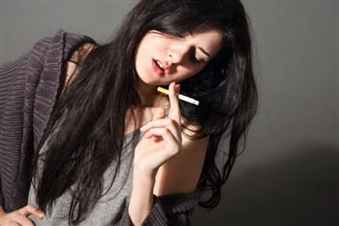
Presenta una charla y prepara una
presentación en diapositivas sobre las causas reales que llevan a la juventud actual al consumo de drogas, los daños que este provoca en el comportamiento social y la erradicación de este flagelo en nuestros días.

Slide 14
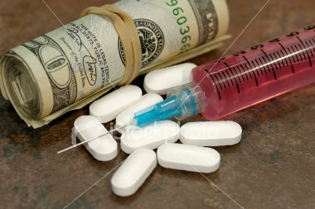
Criterios de evaluación

Slide 16
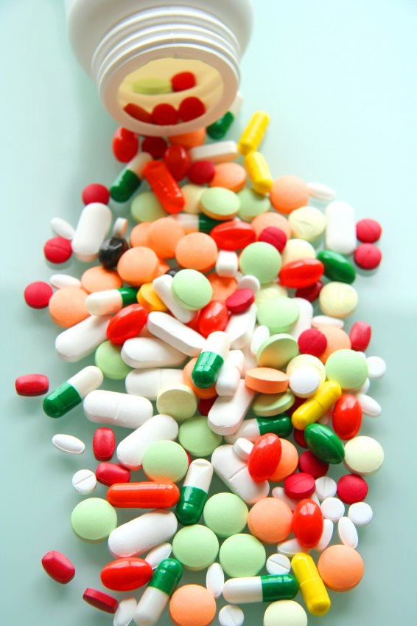
Referencias

Slide 17
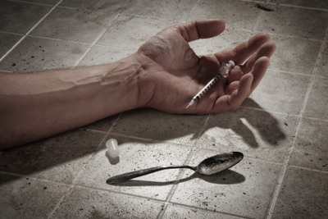
Herramientas de andamiaje:
www.youtube.com
http://www.youtube.com/watch?v=_efSUJ5UQOY&feature=related
http://www.youtube.com/watch?v=RJIjWlLa8MU&feature=related
Aplicación:
Internet
Power point.

Slide 18
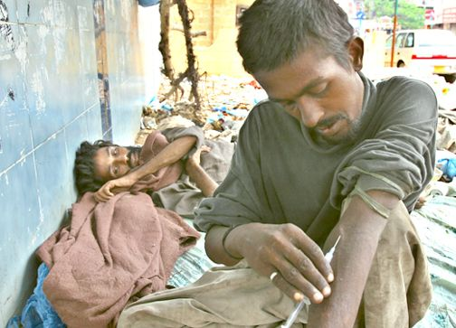
Información:
Programa de Inglés de XI°.
http://www.youtube.com/watch?v=_efSUJ5UQOY&feature=related
http://www.youtube.com/watch?v=RJIjWlLa8MU&feature=related
http://www.youtube.com/watch?v=cbxv7_7GoWQ&feature=related
http://www.youtube.com/watch?v=PgJF-nH01gg&NR=1&feature=fvwp

Slide 19


Slide 20
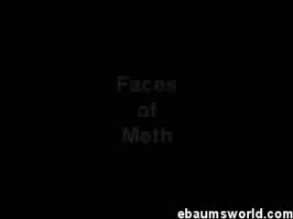

Slide 21
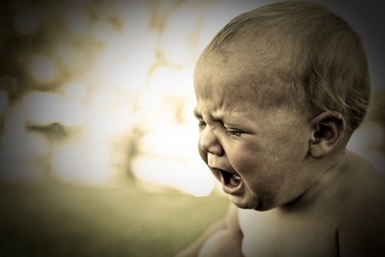
Crédito de las imágenes:
justhealthtips.com
michaelshouse.com
i.ehow.com
myjobchart.com
freedomdrugrehab.com
spiritualriver.com
summitmalibu.com
michaelshouse.com
istockphoto.com
health.yahoo.net
whatishowto.com
hildrenhealthcare.net
mylasiciliana.com
cometcvc.com
findadrugrehab.org
shutterstock.com
wellsphere.com
blogknox.com
gerhardsnyman.com
pragmaticideas.wordpress.com
alcoholism-and-drug-addiction-help.com
http://www.youtube.com/watch?v=_efSUJ5UQOY&feature=related
http://www.youtube.com/watch?v=RJIjWlLa8MU&feature=related

Slide 22
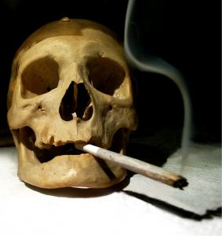
Ubicación en programa de estudio:
Inglés
Área: teens and family life.
(Adolecentes y vida familiar)
Tiempo:
Se requieren 3 sesiones de 40 minutos.
Observación:
Este tema está correlacionado con las asignaturas de familia y desarrollo y religión.

Slide 23

Muchas
Gracias

